Slide 1


Clasificación: Comparación de Modelos y Curva ROC
María Noelia Romero
Clase 7 – parte 2

Slide 2
En la clase de hoy
Breve repaso: Problema Clasificación, logit, vecinos cercanos, LDA, QDA
Comparación empírica: logit, KNN, LDA, QDA, Naive Bayes
Análisis ROC y Métricas de performance

Slide 3
Repaso clase anterior
Problema de Clasificar, Clasificador de Bayes, Logit, Vecinos Cercanos, Análisis discriminante y Naive Bayes

Slide 4
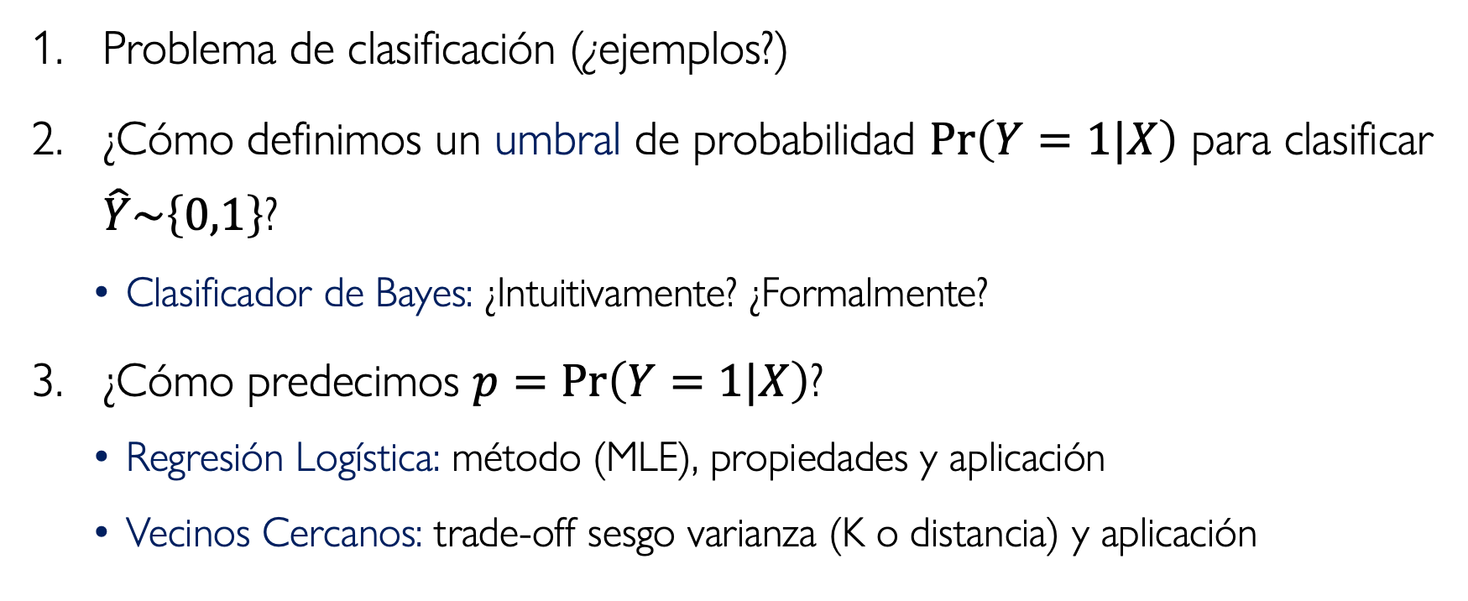
En la clase anterior
Problema de clasificación (¿ejemplos?)
¿Cómo definimos un umbral de probabilidad $\operatorname{Pr}\left(Y=1|X\right)$ para clasificar $\hat{Y}\sim \left\{0,1\right\}$?
Clasificador de Bayes: ¿Intuitivamente? ¿Formalmente?
¿Cómo predecimos $p=Pr\left(Y=1|X\right)$?
Regresión Logística: método (MLE), propiedades y aplicación
Vecinos Cercanos: trade-off sesgo varianza (K o distancia) y aplicación

Slide 5
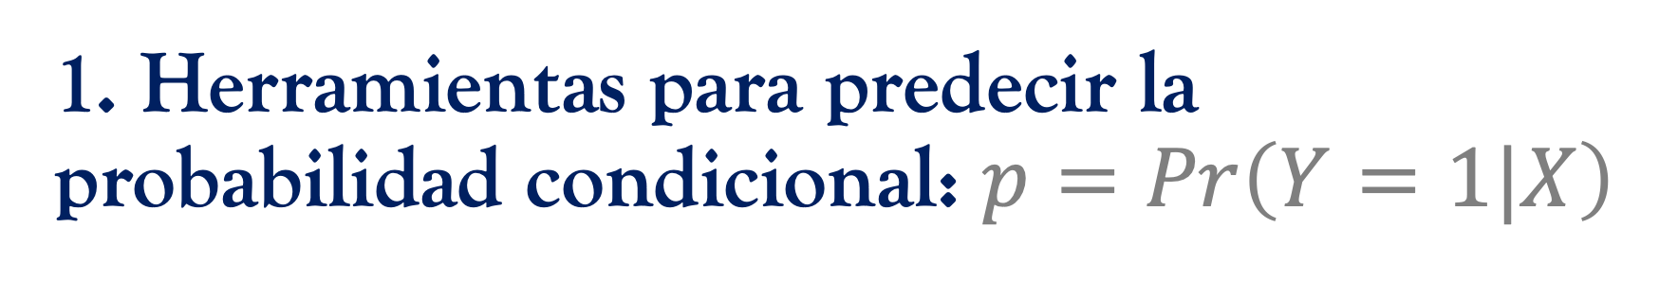
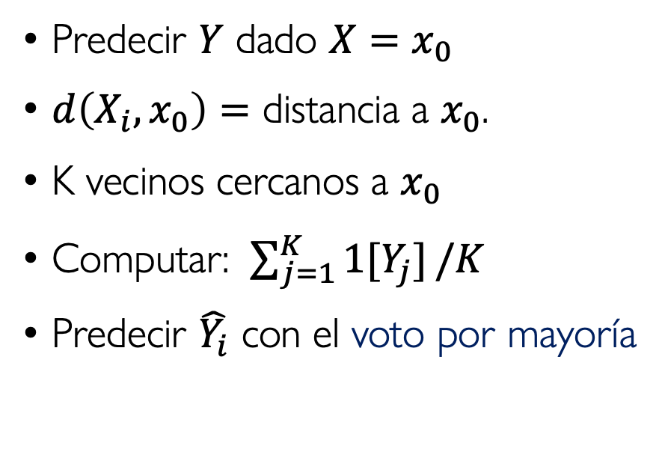
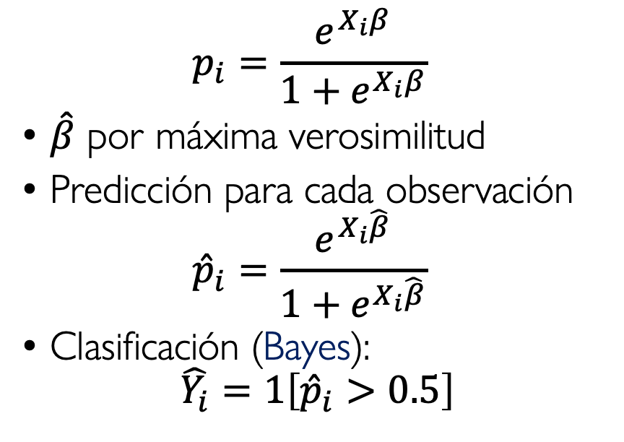
1. Herramientas para predecir la probabilidad condicional: $p=\operatorname{Pr}\left(Y=1|X\right)$
Regresión logística
Vecino Cercanos
$$p_{i}=\frac{e^{X_{i}β}}{1+e^{X_{i}β}}$$
$\hat{β}$ por máxima verosimilitud
Predicción para cada observación
$${\hat{p}}_{i}=\frac{e^{X_{i}\hat{β}}}{1+e^{X_{i}\hat{β}}}$$
Clasificación (Bayes):
$$\hat{Y_{i}}=1\left[{\hat{p}}_{i}>0.5\right]$$
Predecir $Y$ dado $X=x_{0}$
$d\left(X_{i},x_{0}\right)=$ distancia a $x_{0}$.
K vecinos cercanos a $x_{0}$
Computar: $\sum_{j=1}^{K}{1[Y_{j}]}/K$
Predecir $\hat{Y_{i}}$ con el voto por mayoría

Slide 6

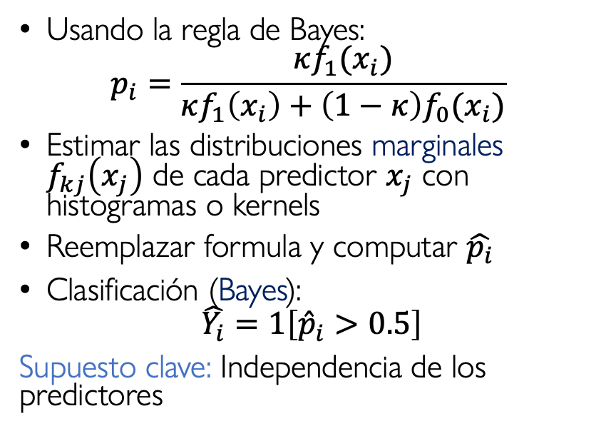
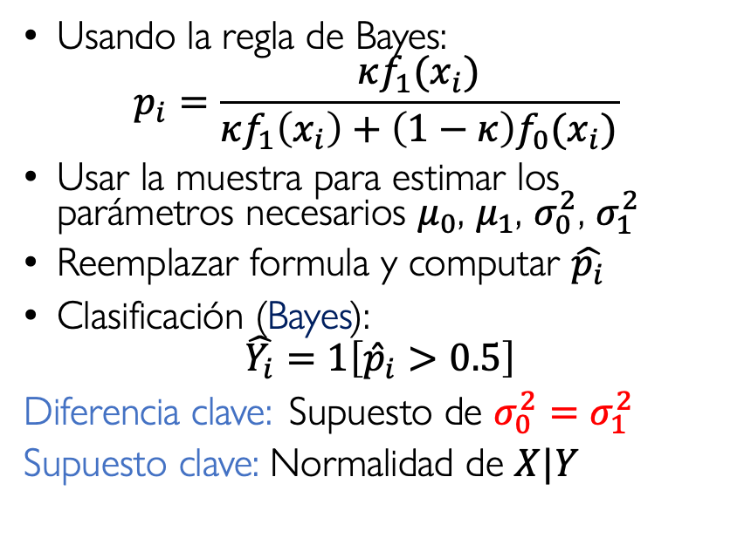
2. Herramientas para predecir la probabilidad condicional: $p=\operatorname{Pr}\left(Y=1|X\right)$
LDA y QDA
Naive Bayes
Usando la regla de Bayes:
$$p_{i}=\frac{κf_{1}(x_{i})}{κf_{1}\left(x_{i}\right)+\left(1−κ\right)f_{0}(x_{i})}$$
Usar la muestra para estimar los parámetros necesarios $μ_{0}$, $μ_{1}$, $σ_{0}^{2}$, $σ_{1}^{2}$
Reemplazar formula y computar $\hat{p_{i}}$
Clasificación (Bayes):
$$\hat{Y_{i}}=1\left[{\hat{p}}_{i}>0.5\right]$$
Diferencia clave:: Supuesto de $σ_{0}^{2}=σ_{1}^{2}$
Supuesto clave: Normalidad de $X|Y$
Usando la regla de Bayes:
$$p_{i}=\frac{κf_{1}(x_{i})}{κf_{1}\left(x_{i}\right)+\left(1−κ\right)f_{0}(x_{i})}$$
Estimar las distribuciones marginales $f_{kj}\left(x_{j}\right)$ de cada predictor $x_{j}$ con histogramas o kernels
Reemplazar formula y computar $\hat{p_{i}}$
Clasificación (Bayes):
$$\hat{Y_{i}}=1\left[{\hat{p}}_{i}>0.5\right]$$
Supuesto clave: Independencia de los predictores

Slide 7
Comparación empírica de los clasificadores
¿Cuál método es mejor?
† James, G., Witten, D., Hastie, T., Tibshirani, R., & Taylor, J. (2023). An introduction to statistical learning: With applications in Python. Chap. 4.5.2

Slide 8
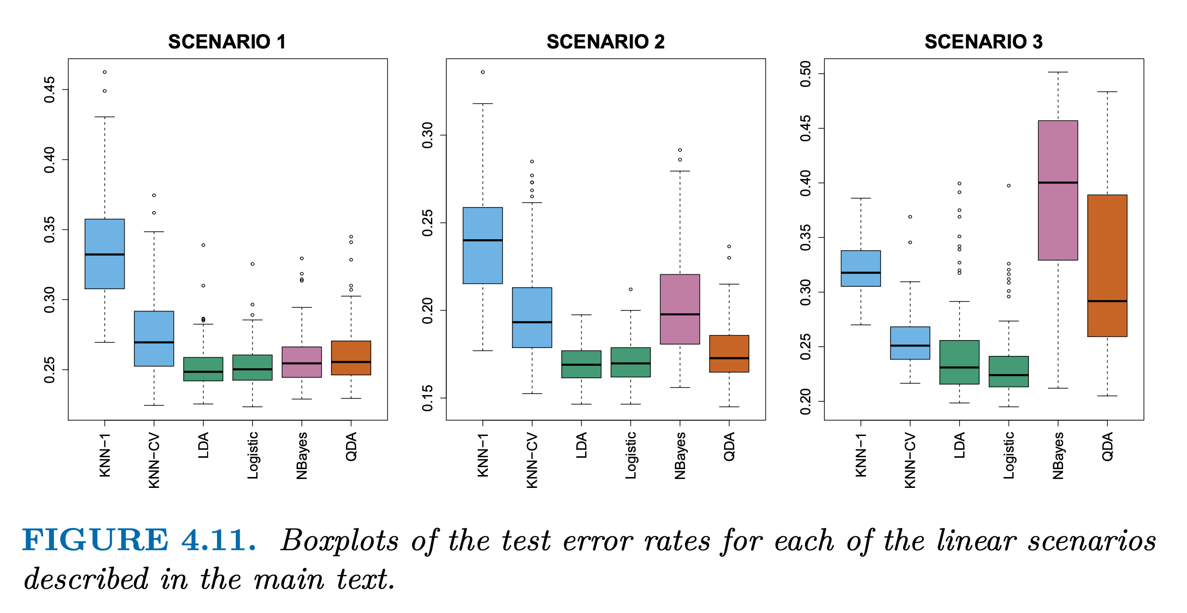
Comparación Escenarios 1 a 3: límite de Bayes lineal
Fuente: James, G., Witten, D., Hastie, T., Tibshirani, R., & Taylor, J. (2023). p.165

Slide 9
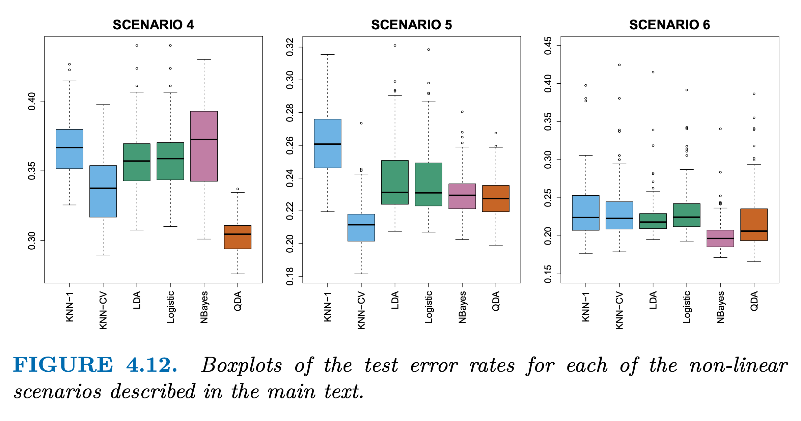
Comparación Escenarios 4 a 6: límite de Bayes no lineal
Fuente: James, G., Witten, D., Hastie, T., Tibshirani, R., & Taylor, J. (2023). p.166

Slide 10
Análisis ROC
References
† James, G., Witten, D., Hastie, T., Tibshirani, R., & Taylor, J. (2023). An introduction to statistical learning: With applications in Python. Chap. 4.4

Slide 11
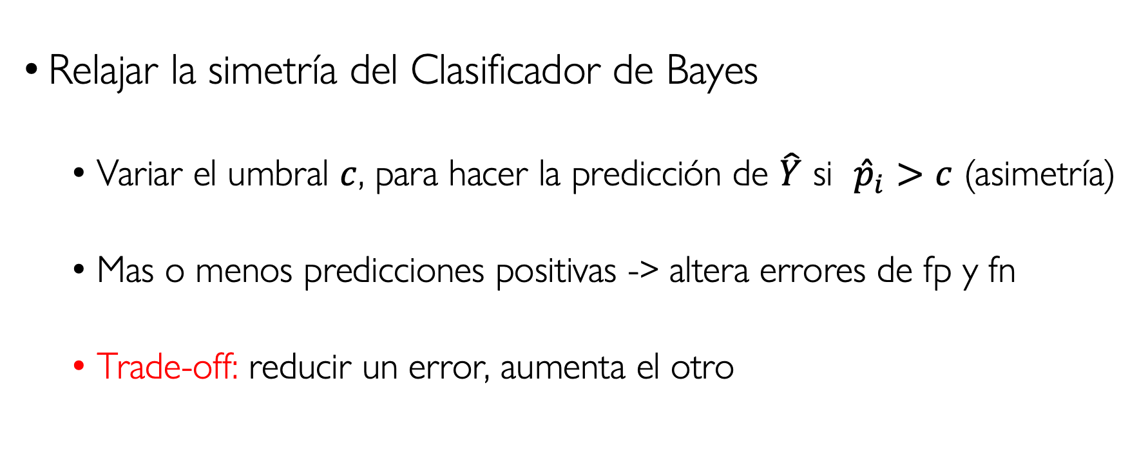
Intuiciones I: Motivación
Relajar la simetría del Clasificador de Bayes
Variar el umbral $c$, para hacer la predicción de $\hat{Y}$ si ${\hat{p}}_{i}>c$ (asimetría)
Mas o menos predicciones positivas -> altera errores de fp y fn
Trade-off: reducir un error, aumenta el otro

Slide 12
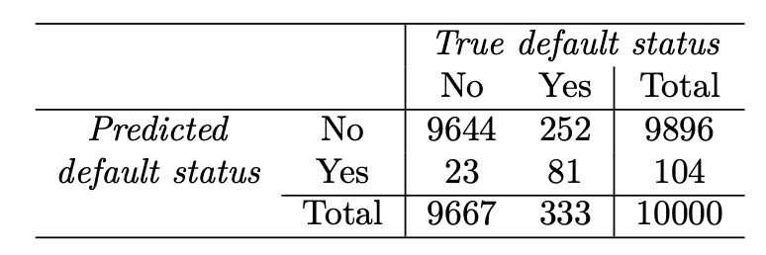
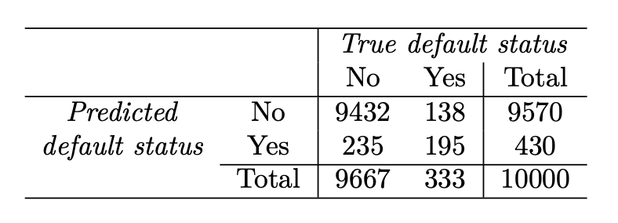

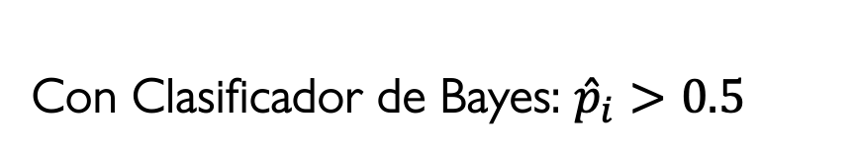




Intuiciones II: Ejemplo de Default con LDA
Con Clasificador de Bayes: ${\hat{p}}_{i}>0.5$
Con otro criterio: ${\hat{p}}_{i}>0.2$
$$Y$$
$$Y$$
$$\hat{Y}$$
$$\hat{Y}$$

Slide 13
Intuiciones III: Idea de Curva ROC
Relajar la simetría del Clasificador de Bayes
Trade-off: reducir un error, aumenta el otro
Curva ROC ilustra ese trade-off
Permite
Medir la capacidad predictiva de modelos de clasificación
Comparar métodos de clasificación

Slide 14
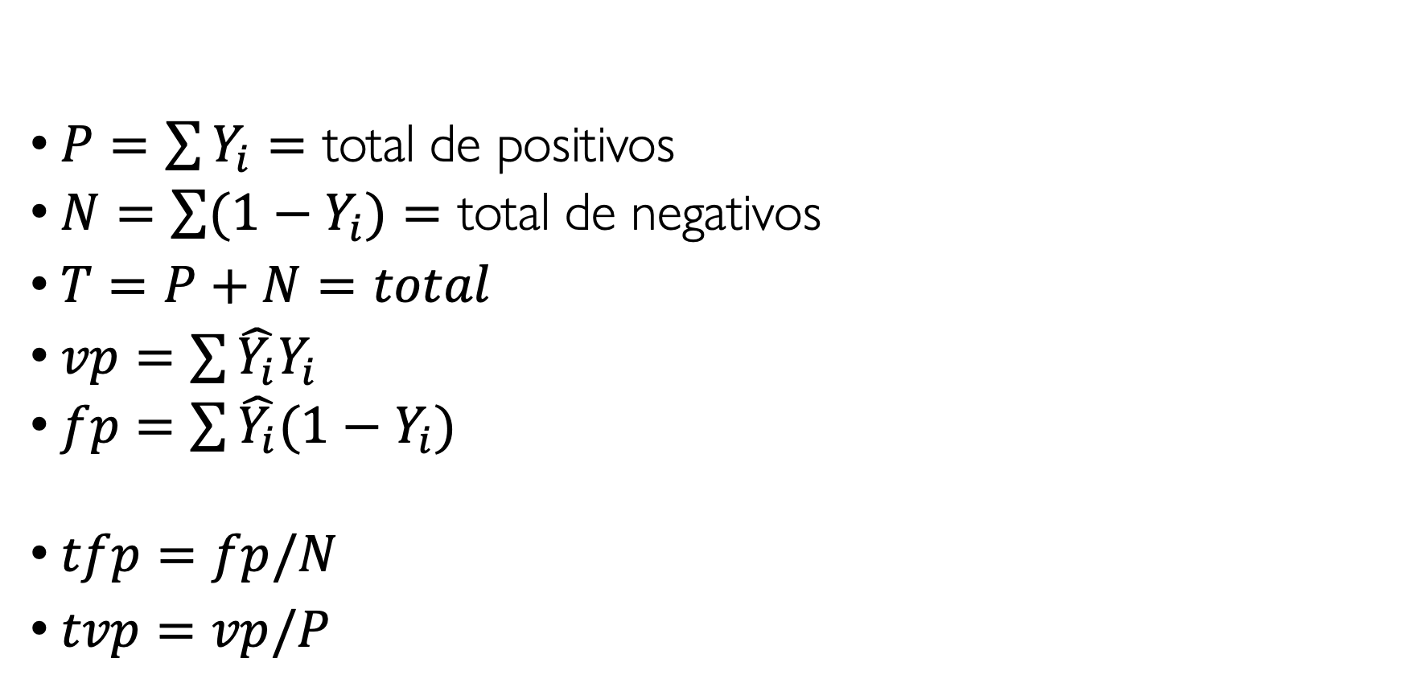
Notación
$P=\sum{Y_{i}}=$ total de positivos
$N=$ $\sum{(1−Y_{i})}=$ total de negativos
$T=P+N=total$
$vp=$ $\sum{\hat{Y_{i}}Y_{i}}$
$fp=$ $\sum{\hat{Y_{i}}(1−Y_{i})}$
$tfp=fp/N$
$tvp=vp/P$

Slide 15
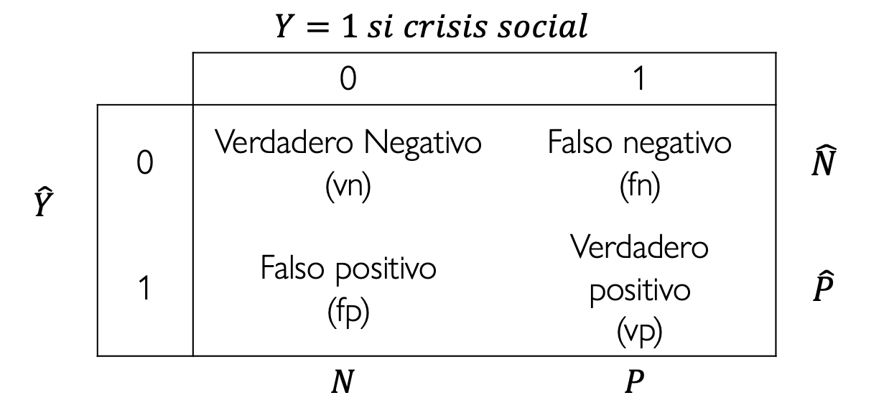
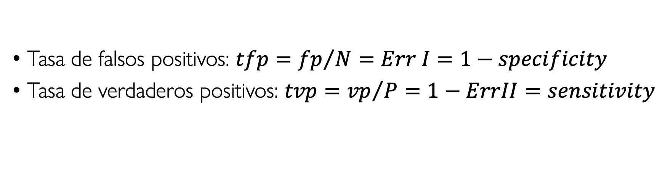
Medidas de error de clasificación - Performance
Tasa de falsos positivos: $tfp={fp}/N=Err I=1−specificity$
Tasa de verdaderos positivos: $tvp={vp}/P=1−ErrII=sensitivity$
 | $$Y=1 si crisis social$$
$$\hat{Y}$$ |  | 0 | 1
 | 0 | Verdadero Negativo (vn) | Falso negativo (fn) | $$\hat{N}$$
 | 1 | Falso positivo (fp) | Verdadero positivo (vp) | $$\hat{P}$$
 |  | $$N$$ | $$P$$

Slide 16
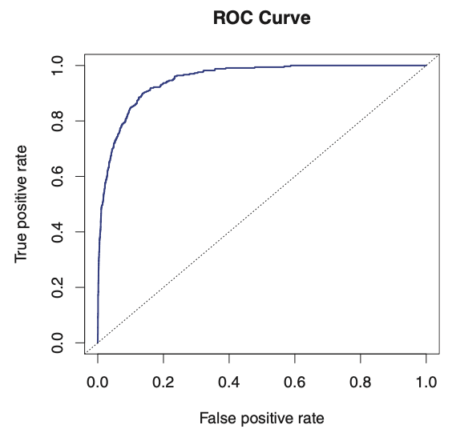
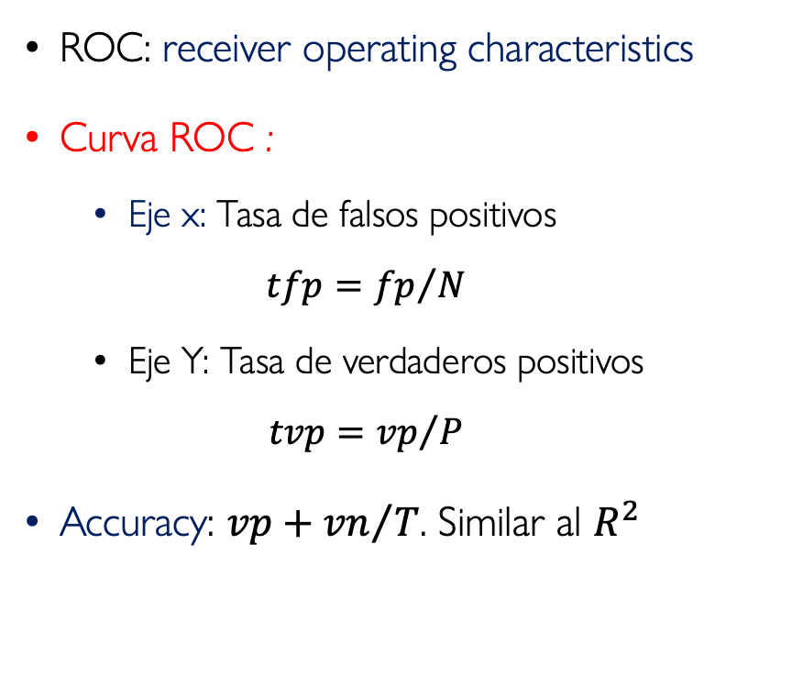
Medidas de Error y Curva ROC - grafico
ROC: receiver operating characteristics
Curva ROC :
Eje x: Tasa de falsos positivos
$$tfp={fp}/N$$
Eje Y: Tasa de verdaderos positivos
$$tvp={vp}/P$$
Accuracy: ${vp+vn}/T$. Similar al $R^{2}$
Fuente: James, G., Witten, D., Hastie, T., Tibshirani, R., & Taylor, J. (2023). p.155

Slide 17
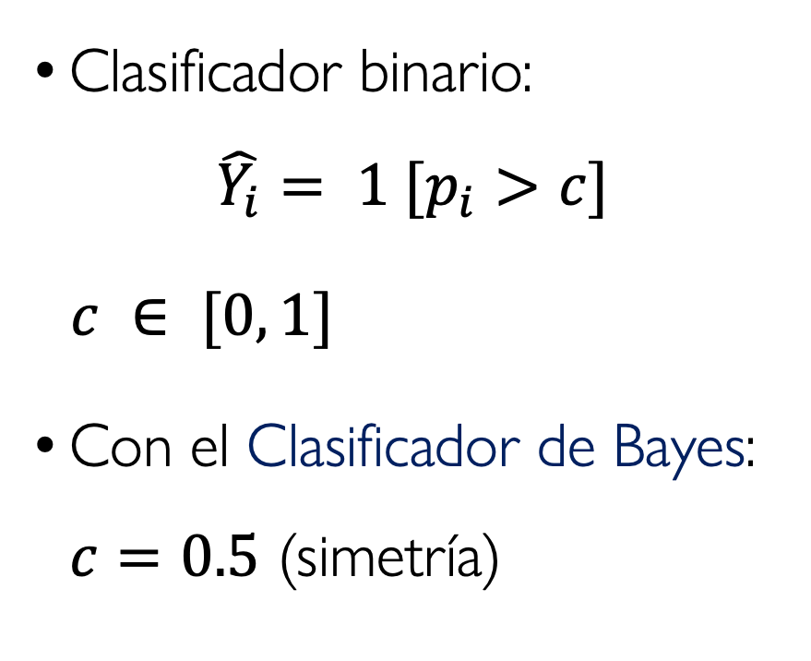
Medidas de Error y Curva ROC: Intuición I
Clasificador binario:
$$\hat{Y_{i}}= 1 [p_{i}>c]$$
$c ∈ [0, 1]$
Con el Clasificador de Bayes: $c=0.5$ (simetría)
Fuente: James, G., Witten, D., Hastie, T., Tibshirani, R., & Taylor, J. (2023). p.155

Slide 18
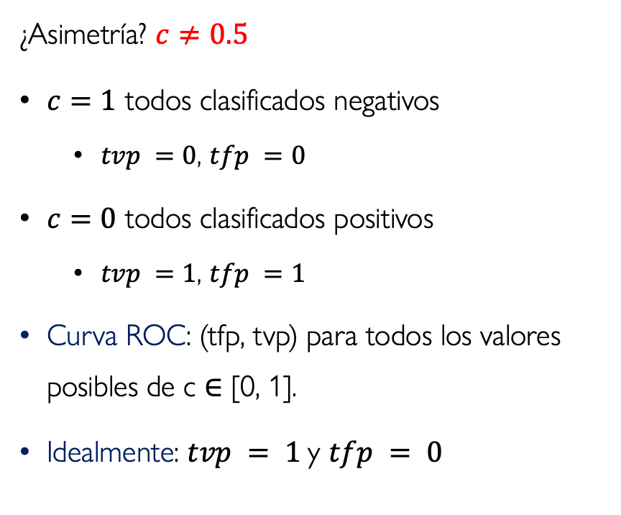
Medidas de Error y Curva ROC: Intuición II
¿Asimetría? $c≠0.5$
$c=1$ todos clasificados negativos
$tvp =0$, $tfp =0$
$c=0$ todos clasificados positivos
$tvp =1$, $tfp =1$
Curva ROC: (tfp, tvp) para todos los valores posibles de c ∈ [0, 1].
Idealmente: $tvp = 1$y $tfp = 0$
Fuente: James, G., Witten, D., Hastie, T., Tibshirani, R., & Taylor, J. (2023). p.155

Slide 19
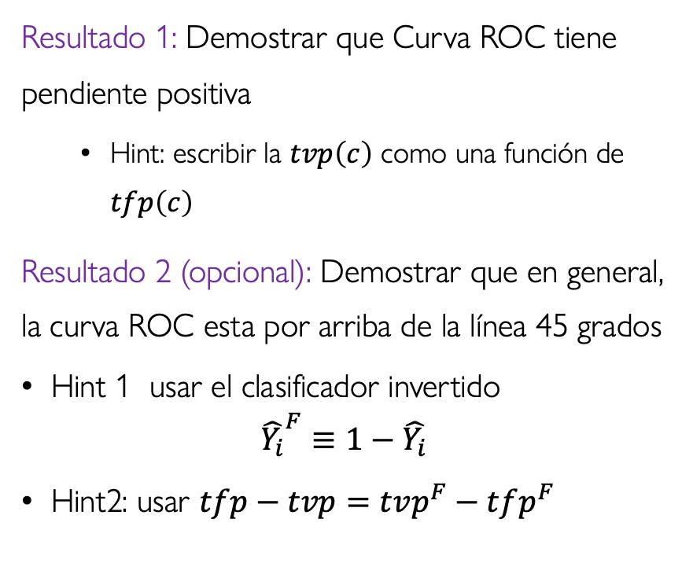
Curva ROC: Resultados
Resultado 1: Demostrar que Curva ROC tiene pendiente positiva
Hint: escribir la $tvp\left(c\right)$ como una función de $tfp\left(c\right)$
Resultado 2 (opcional): Demostrar que en general, la curva ROC esta por arriba de la línea 45 grados
Hint 1 usar el clasificador invertido
$${\hat{Y_{i}}}^{F}≡1−\hat{Y_{i}}$$
Hint2: usar $tfp−tvp=tvp^{F}−tfp^{F}$
Fuente: James, G., Witten, D., Hastie, T., Tibshirani, R., & Taylor, J. (2023). p.155

Slide 20
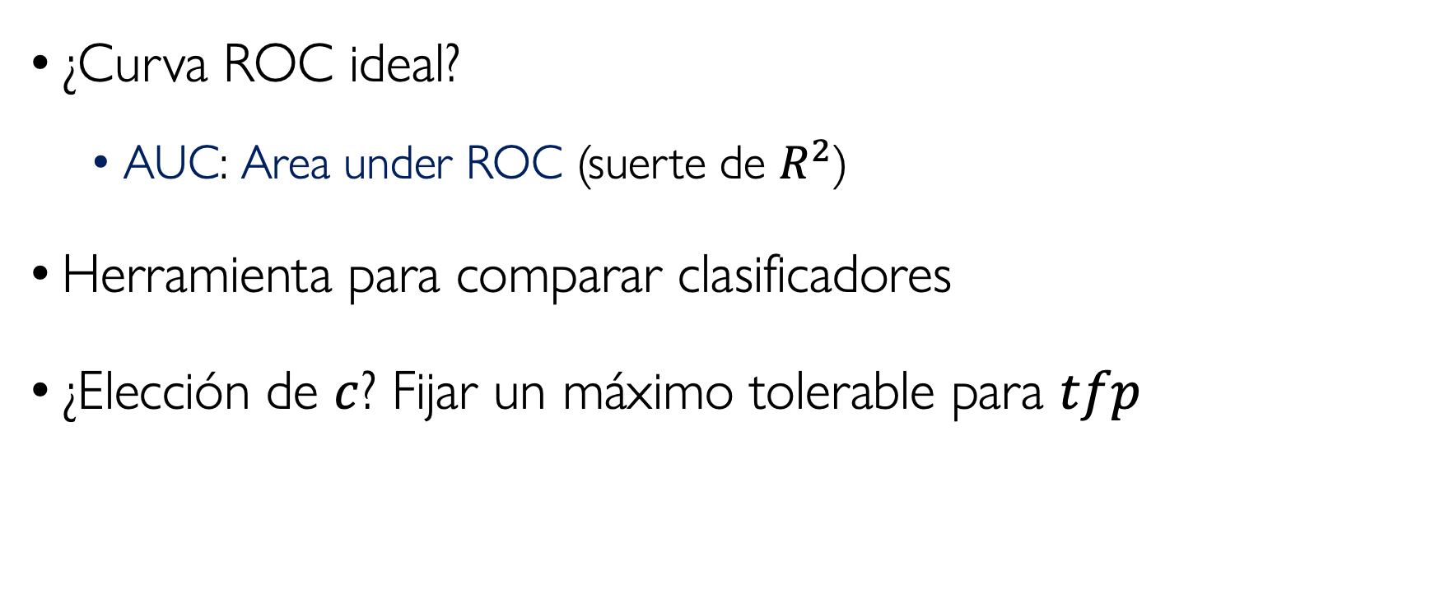
Usos de ROC
¿Curva ROC ideal?
AUC: Area under ROC (suerte de $R^{2}$)
Herramienta para comparar clasificadores
¿Elección de $c$? Fijar un máximo tolerable para $tfp$

Slide 21
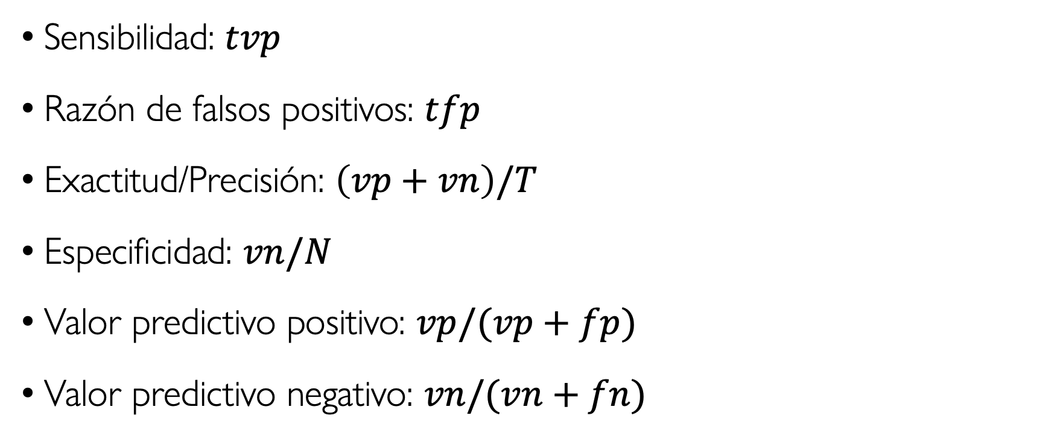
Otras tasas que pueden ser de interés …
Sensibilidad: $tvp$
Razón de falsos positivos: $tfp$
Exactitud/Precisión: $\left(vp+vn\right)/T$
Especificidad: $vn/N$
Valor predictivo positivo: $vp/(vp+fp)$
Valor predictivo negativo: $vn/(vn+fn)$

Slide 22
Conclusiones finales
¿Qué aprendimos hoy?

Slide 23
¿Qué aprendimos hoy?
Repasamos los métodos vistos de clasificación y aclaramos dudas de QDA
Repasamos Naive Bayes que relaja el supuesto de normalidad del análisis discriminante, pero hace un supuesto fuerte de independencia de los predictores
Comparamos los métodos de clasificación para 6 escenarios distintos:
Lección principal: Ningún método domina siempre. Depende del contexto.
Discutimos sobre la construcción de la curva ROC
Aprendimos sobre la pendiente positiva de ROC & que está por arriba de línea 45

Slide 24
¿Dudas, consultas?
Consultas: mromero@udesa.edu.ar

